Slide 1

Verden brenner – hva skal vi med personvern da?
Line Coll, direktør Datatilsynet

Slide 2


Slide 3
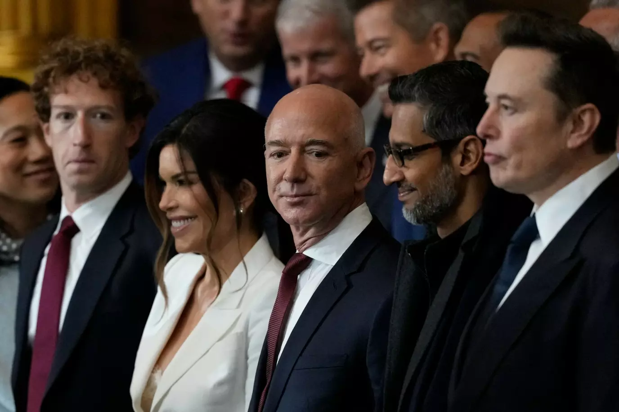

Slide 4

Personvern
Informasjonsfrihet
Retten til privatliv
Ytringsfrihet
Individets autonomi
Frihet
Transparens

Slide 5


Slide 6
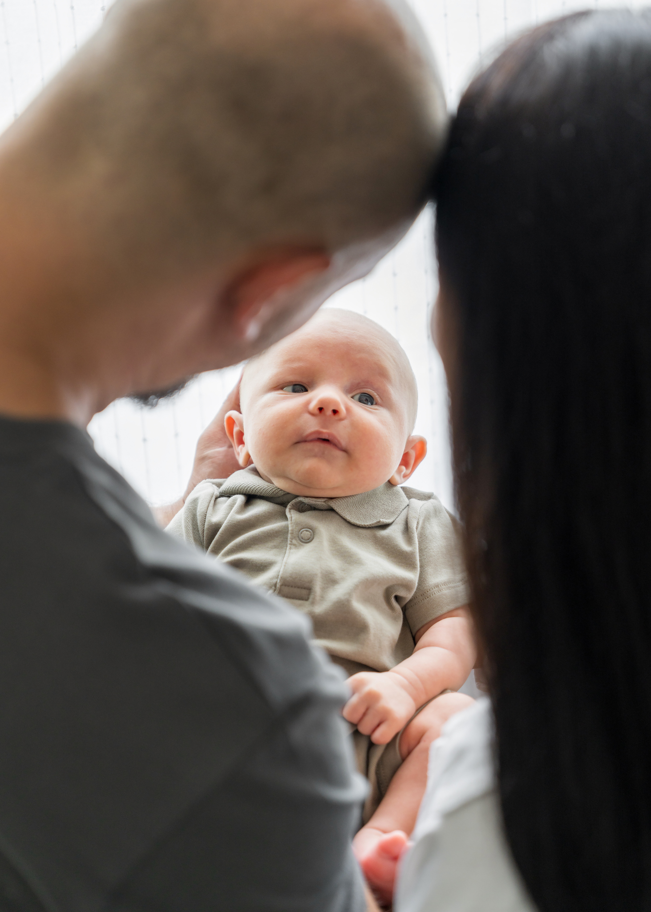
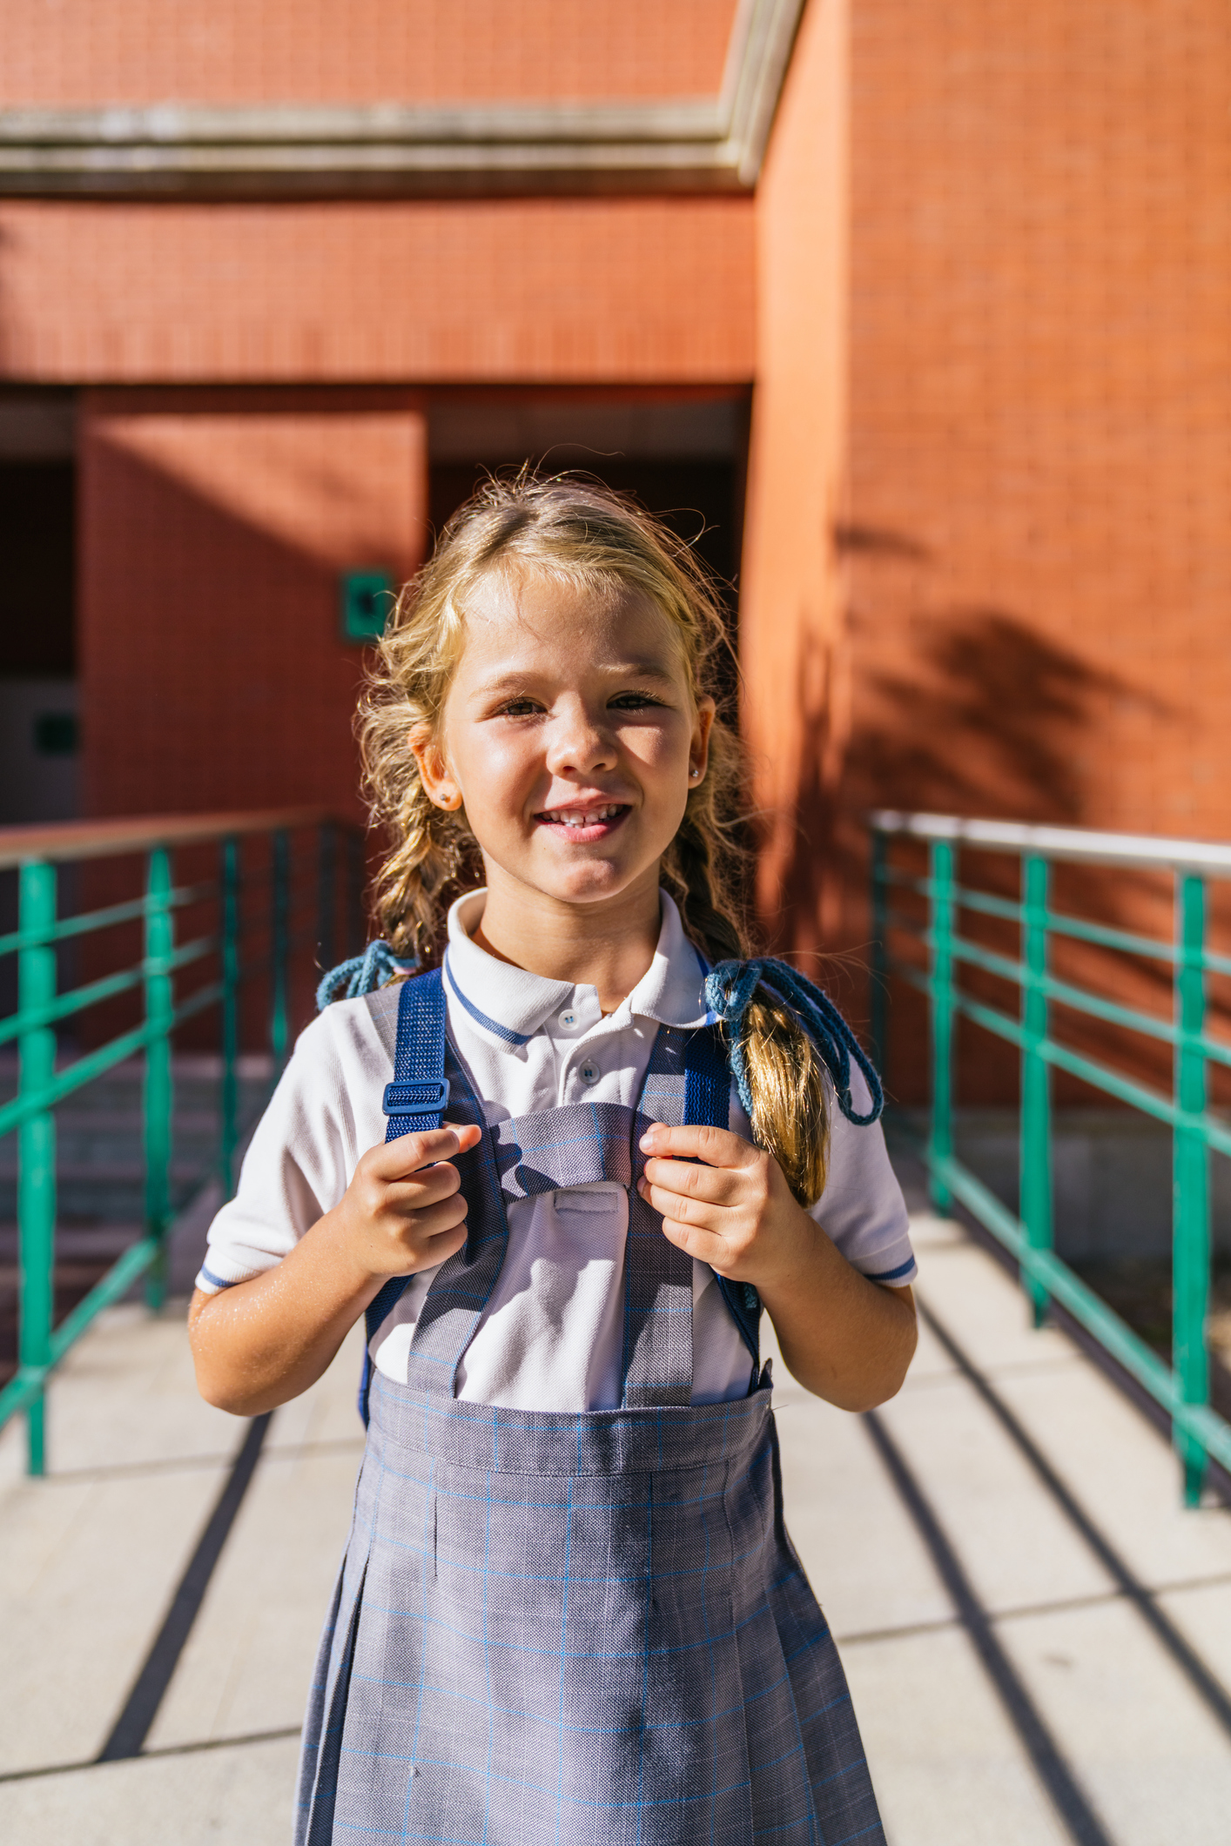
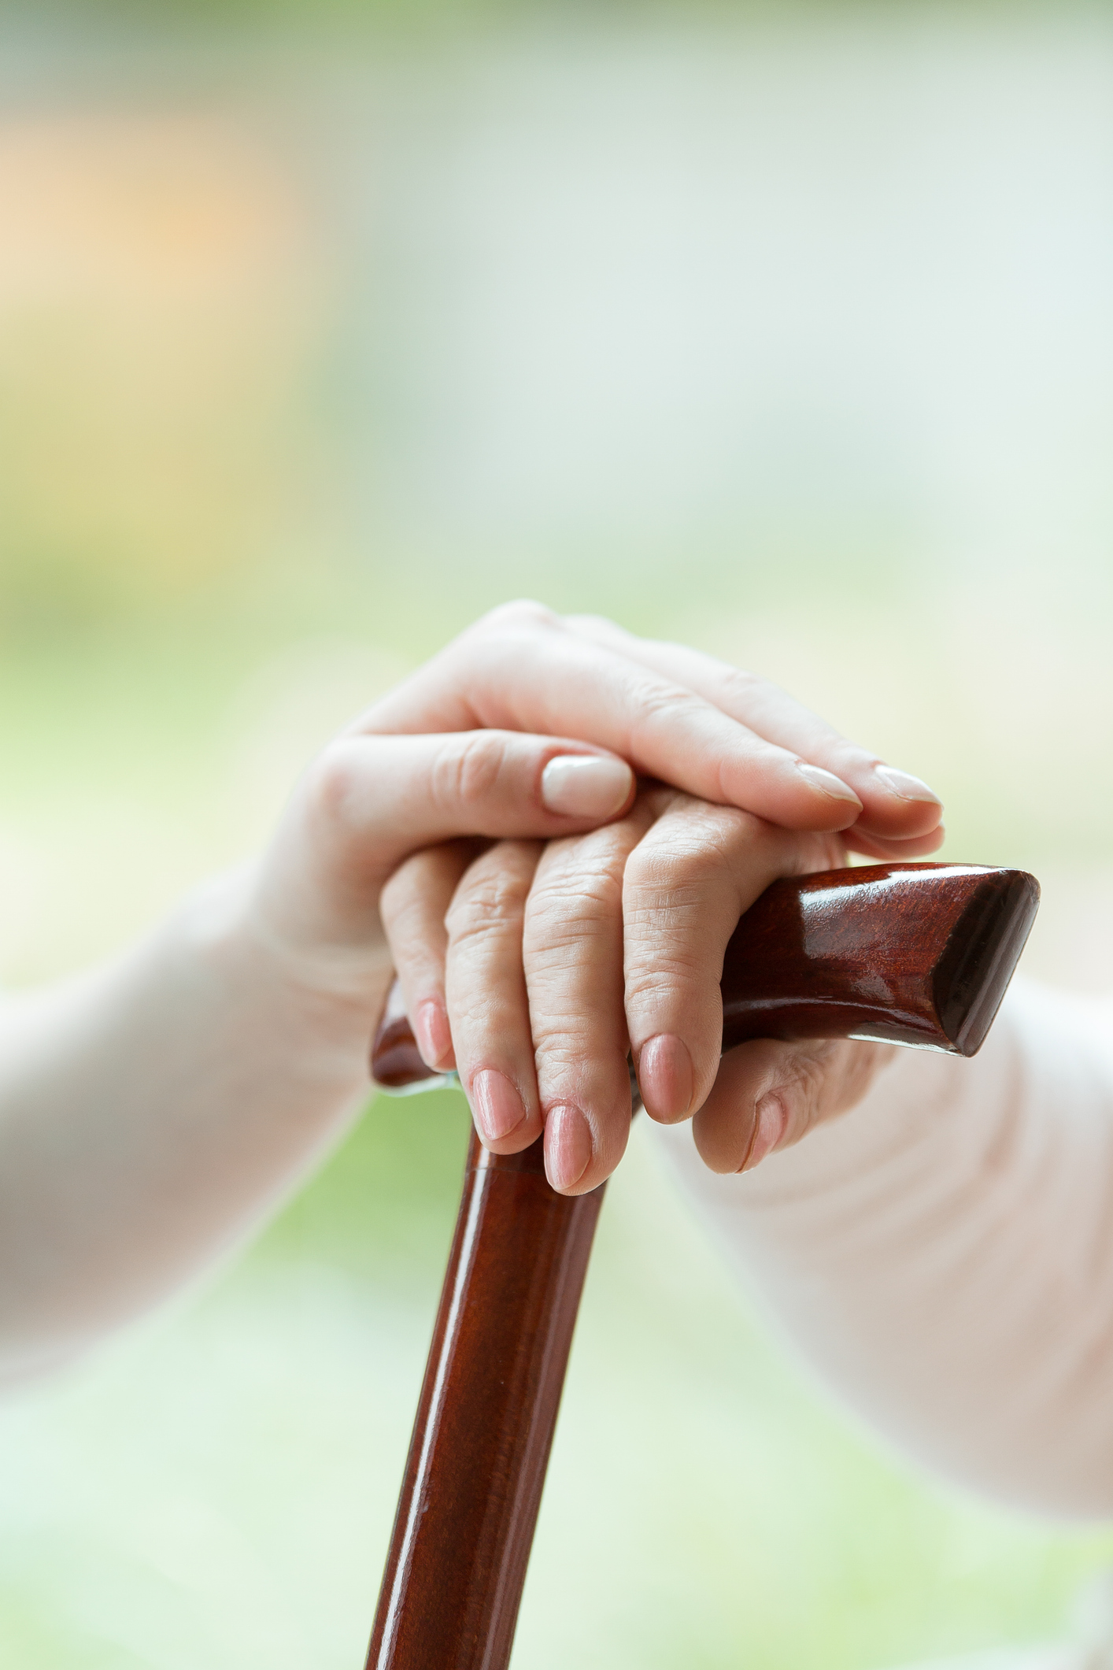

Slide 7
Tall og trender

Slide 8
Tall og trender

Slide 9


Slide 10
Takk for meg!

